Slide 1
Муниципальное автономное дошкольное образовательное учреждение
муниципального образования «город Бугуруслан»
«Детский сад комбинированного вида №22»
Роль родителей
в патриотическом воспитании дошкольников
Подготовил:
воспитатель Гусева М.С.

Slide 3
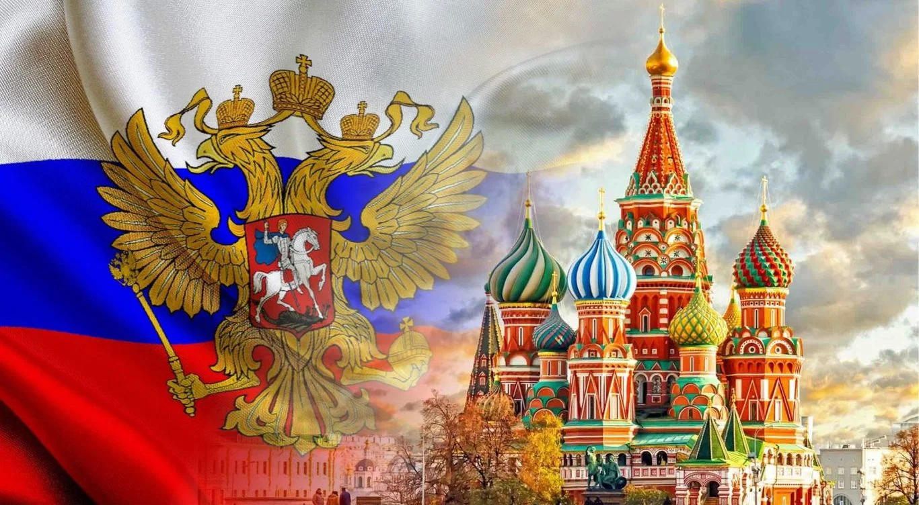

Slide 4
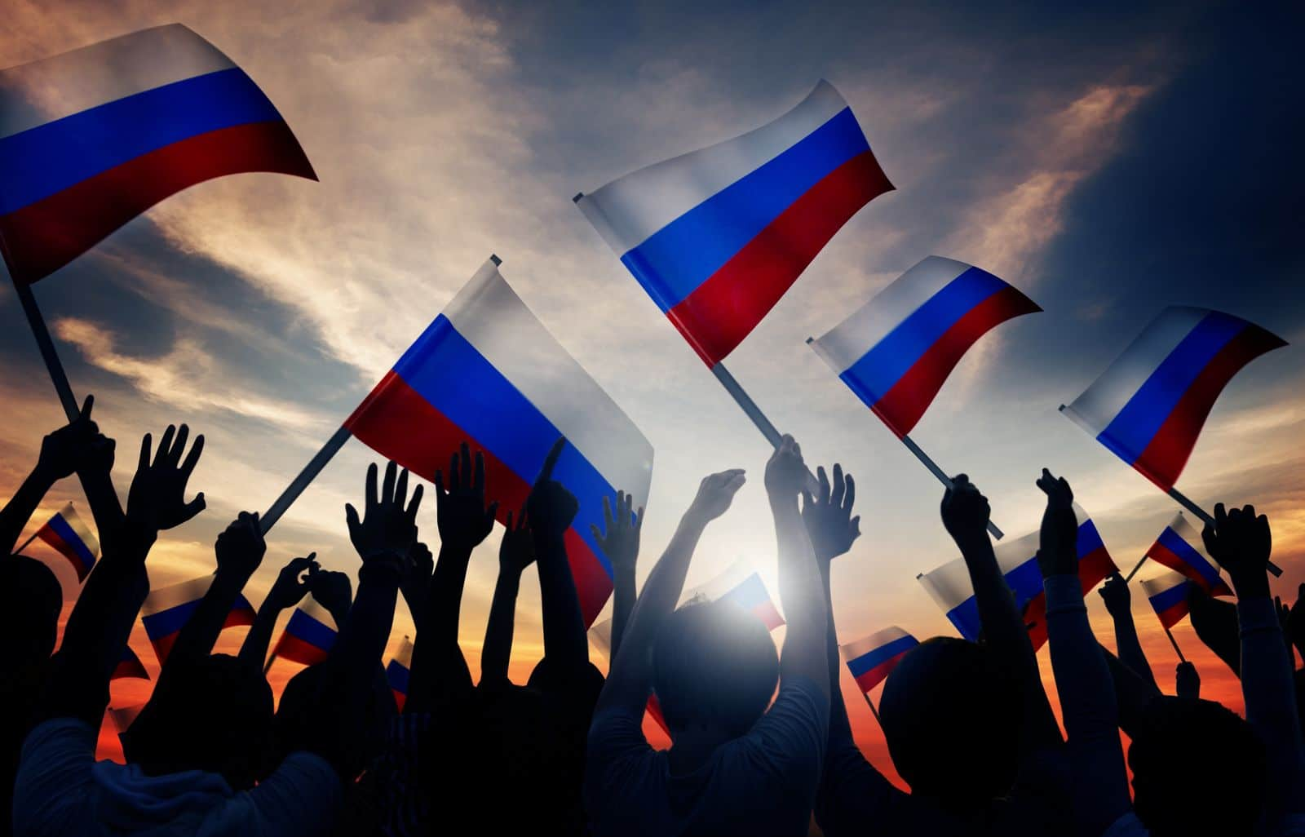

Slide 5
Дошкольный возраст –
фундамент общего развития ребенка, стартовый период всех высоких человеческих начал

Slide 7
Семья является благодатной средой для воспитания патриотического сознания, чувств и убеждений у детей.

Slide 8
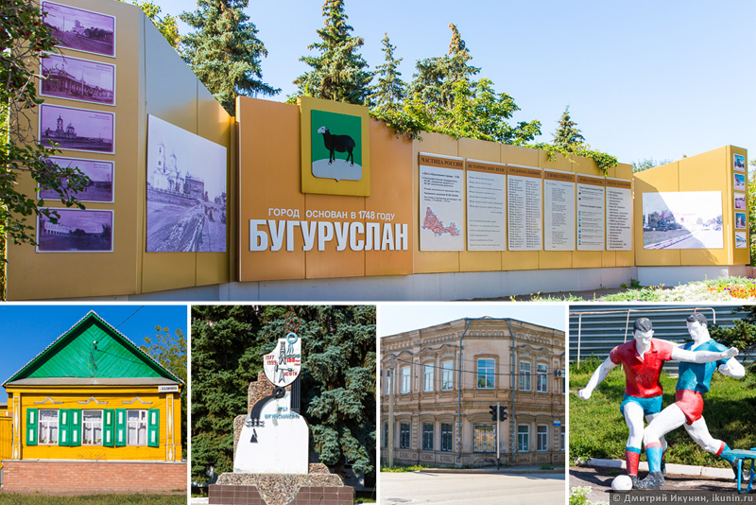

Slide 10
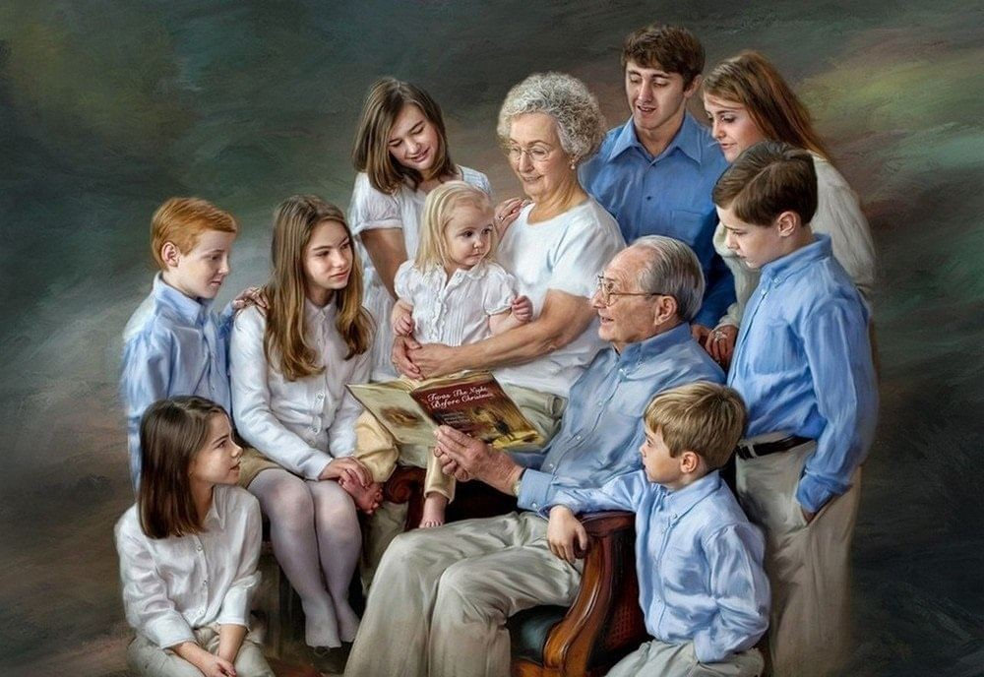

Slide 11
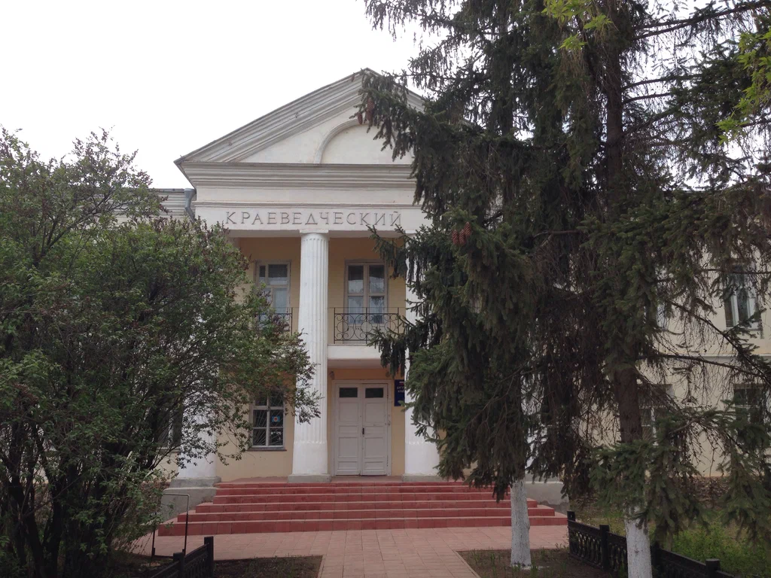
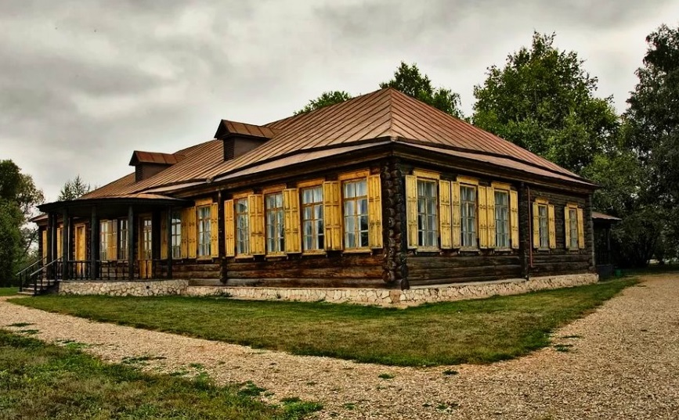

Slide 13
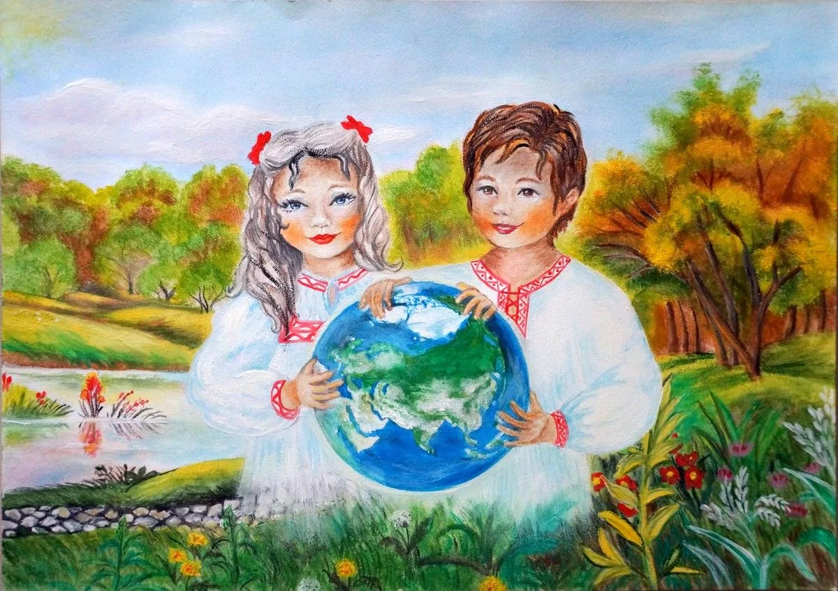

Slide 14
Эпизоды, к которым привлекается внимание детей, должны быть яркими, образными, конкретными, вызывающими интерес

